Slide 1
RENTAL BIKE
GIÁO VIÊN HƯỚNG DẪN: Nguyễn Thị Thu Trang
NHÓM: 18
Hà Nội, tháng 1/2022

Slide 2
CÁC THÀNH VIÊN TRONG NHÓM
Nguyễn Văn Chiến
Nguyễn Mạnh Cường
Hoàng Hải Đăng
Nguyễn Đào Duy Kiên

Slide 3
Nội dung
Member Contribution
Interaction Diagram
Class Diagram
Design Considerations

Slide 4

Member Contribution
MEMBER CONTRIBUTION

Slide 5
CONTRIBUTION EVALUATION

Slide 6
CONTRIBUTION EVALUATION

Slide 7
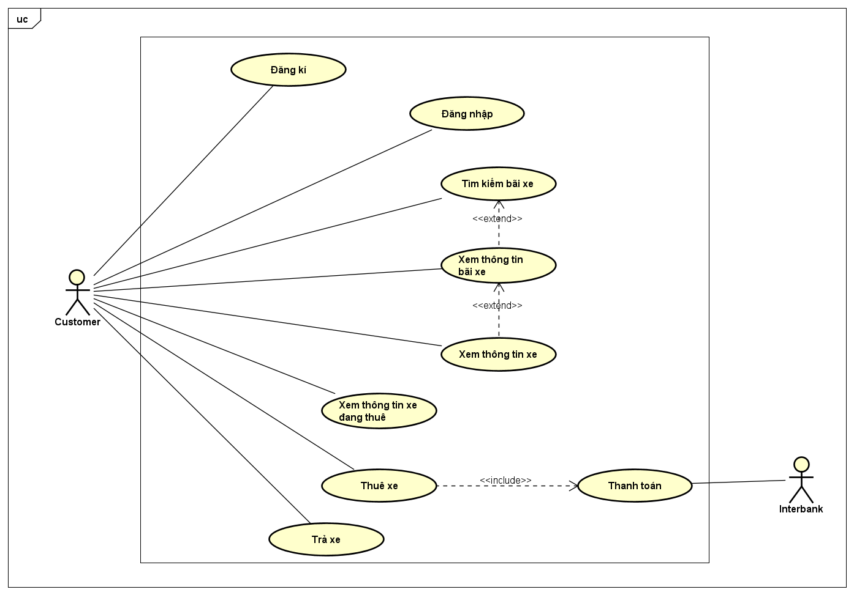
EBR USE CASE DIAGRAM

Slide 8
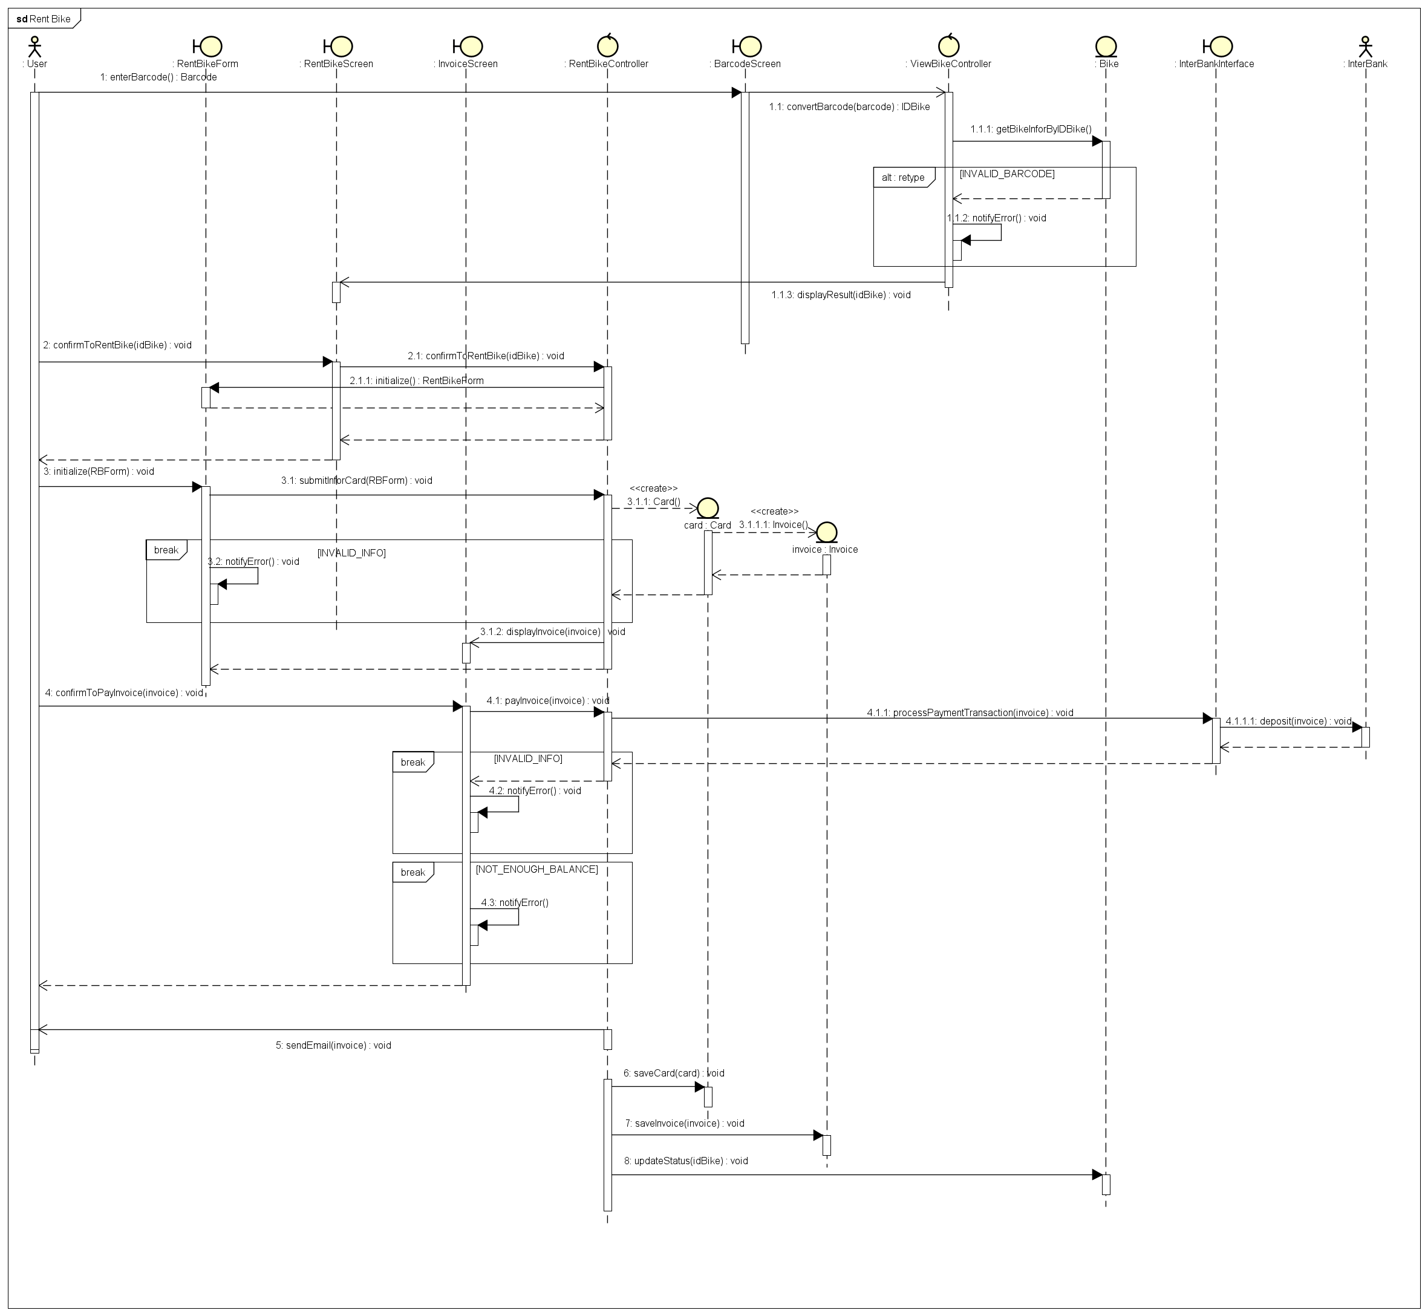
INTERACTION DIAGRAM – RENT BIKE

Slide 9
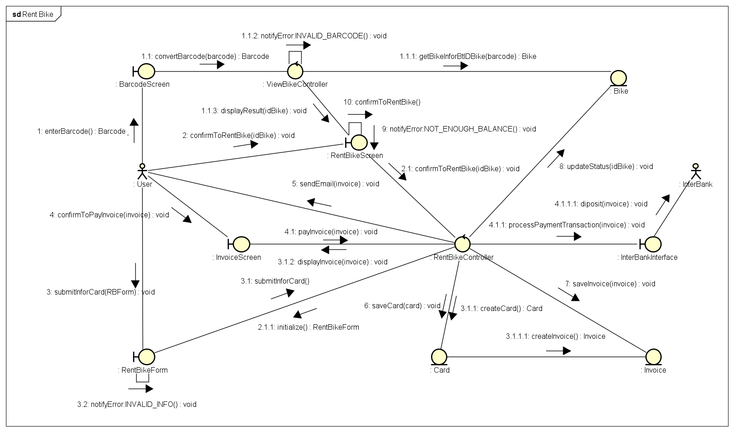
INTERACTION DIAGRAM – RENT BIKE

Slide 10
CLASS DIAGRAM
CLASS DIAGRAM

Slide 11
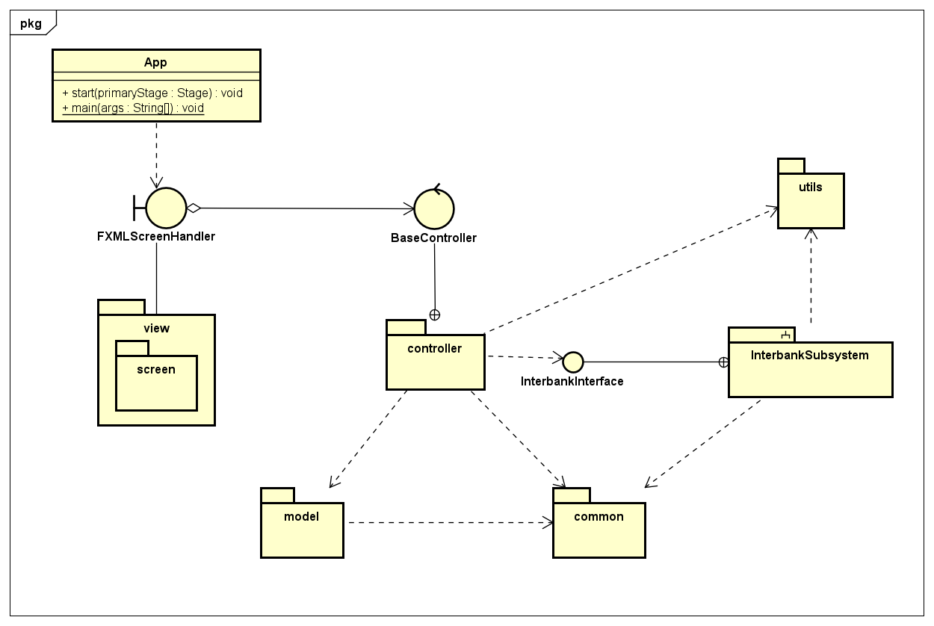
CLASS DIAGRAM - APP

Slide 12
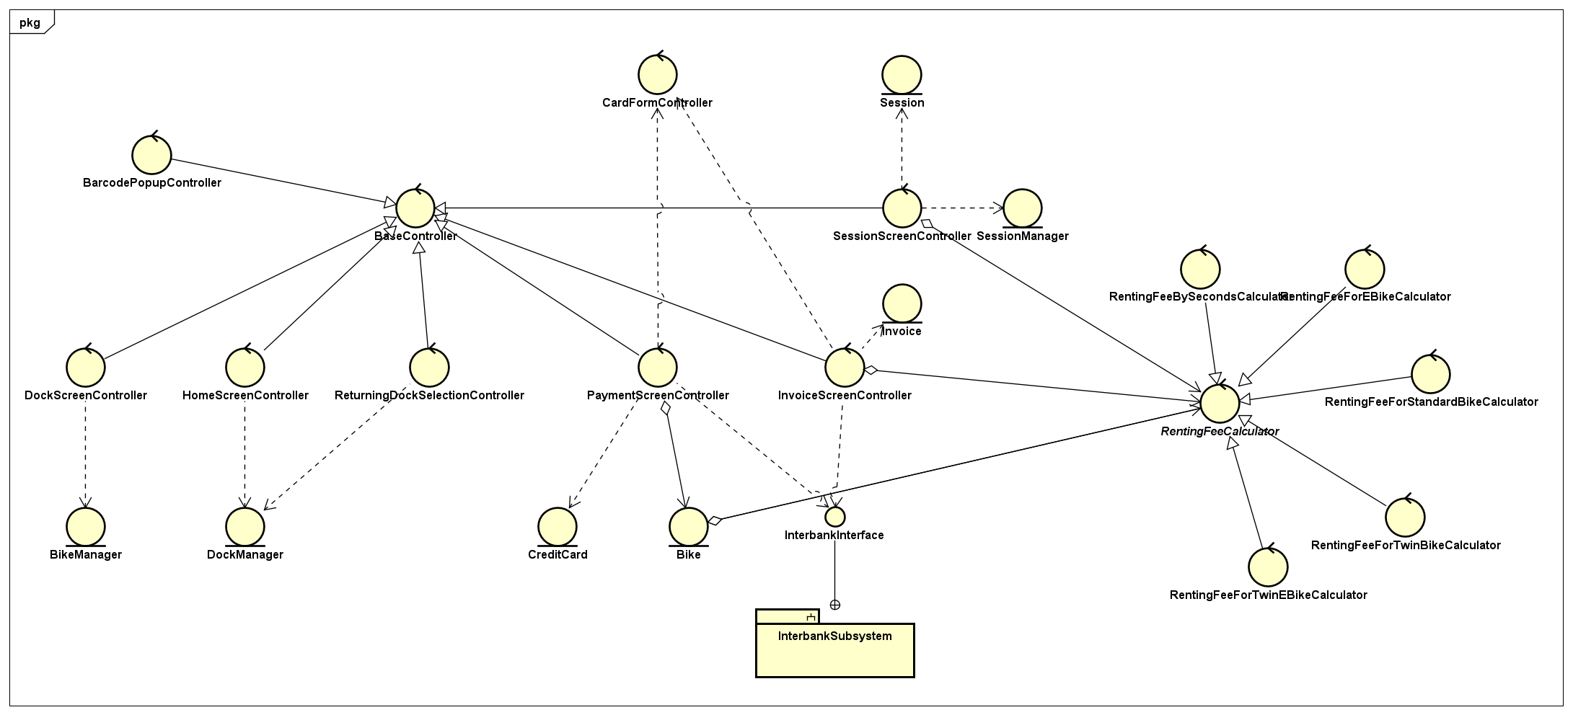
CLASS DIAGRAM - CONTROLLER

Slide 13
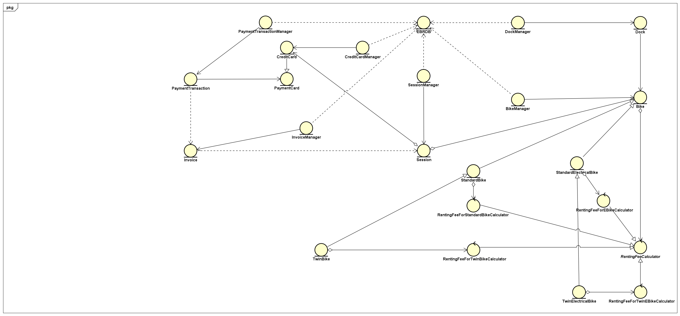
CLASS DIAGRAM - MODEL

Slide 14
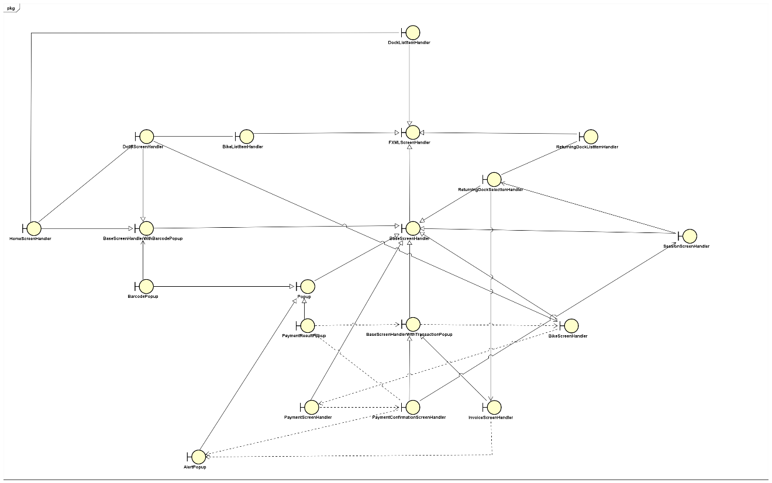
CLASS DIAGRAM - VIEW

Slide 15
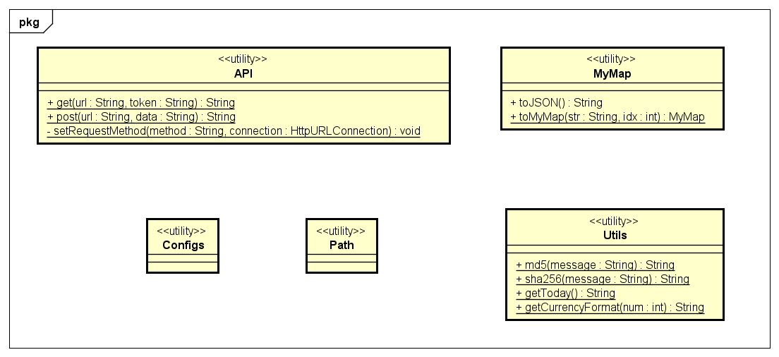
CLASS DIAGRAM - UTILS

Slide 16
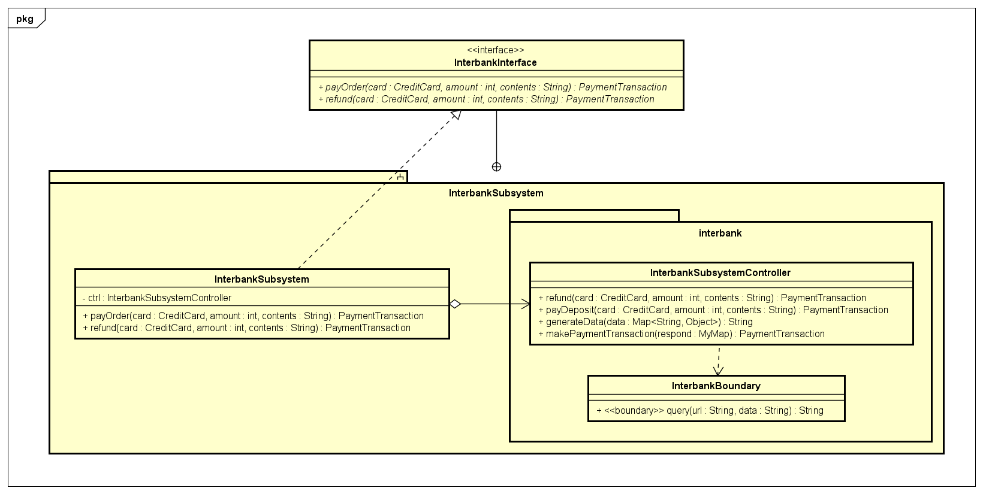
CLASS DIAGRAM - INTERBANK

Slide 17
DESIGN CONSIDERATIONS
DESIGN CONSIDERATIONS

Slide 18
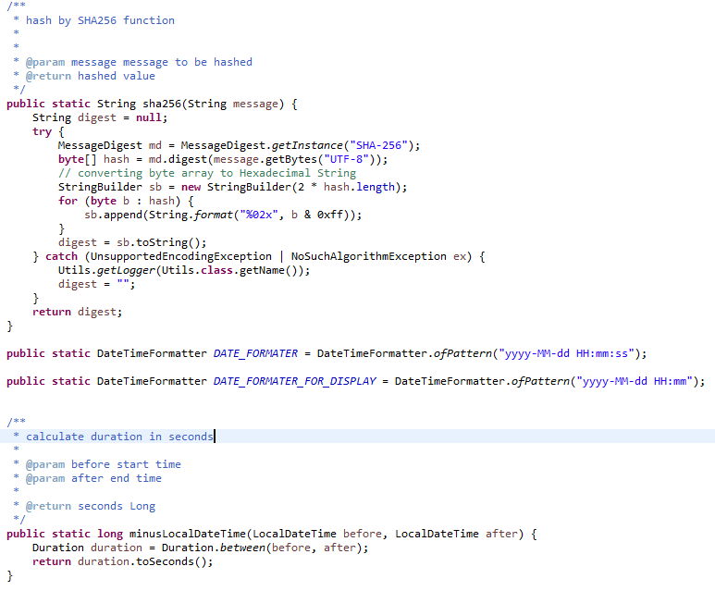
DESIGN CONCEPTS
Coupling
Không có coupling mức độ Content, Common, Control
Hầu hết các package đạt Data Coupling
Cohesion
Không có cohesion mức dộ Temporal, Procedural và Communicational.
Class Utils bị vi phạm Concidental Cohesion nhưng đây là class hỗ trợ cho nên không phải vấn đề

Slide 19
DESIGN PRINCIPLES
Single Responsibility
Mỗi lớp được thiết kế tuân theo nguyên tắc này. Chỉ có ngoại lệ là lớp Utils vì nó chứa phương thức cho cả bảo mật và định dạng. Tuy nhiên, như đã giải thích trong phần kết hợp, tất cả các phương thức này là toàn cục, vì vậy việc chia nó thành 2 lớp tiện ích không ảnh hưởng nhiều.
Open / Closed
Sử dụng các class cha để tổng quát hóa, ví dụ khi thêm cách tính phí thuê xe, thêm loại xe, thêm phương thức thanh toán

Slide 20
DESIGN PRINCIPLES
Liskov Substitution Principle
Tất cả các lớp cha có thể được thay thế bằng các lớp con của nó. Thiết kế có một hệ thống phân cấp kế thừa rõ ràng và hợp lý.
Interface Segregation Principle
InterbankSubsytem Interface đã được thiết kế rất đơn giản và chỉ chứa 2 phương thức cần thiết để thanh toán và hoàn tiền.
Dependency Inversion Principle
Các mô-đun cấp cao hơn không phụ thuộc vào các mô-đun cấp thấp hơn. Tất cả các hệ thống con đều có giao diện riêng để người khác sử dụng.

Slide 21
DESIGN PATTERNS
Singleton
Sử dụng Singleton Patterns để thiết kế tất cả các lớp model quản lý
Strategy
Được sử dụng giống như một giải pháp cho các vị phạm của Open/Closed Principle.
Facade
Pattern này được sử dụng để giảm độ phức tạp của API của một dịch vụ hoặc một giao diện của subsystem. Thiết kế này áp dụng cho pattern này trên interbank subsystem để làm cho giao diện đơn giản và nhỏ gọn.

Slide 22

Nhóm em xin chân thành cảm Thầy cô và các bạn đã lắng nghe
Q&A

